Slide 1
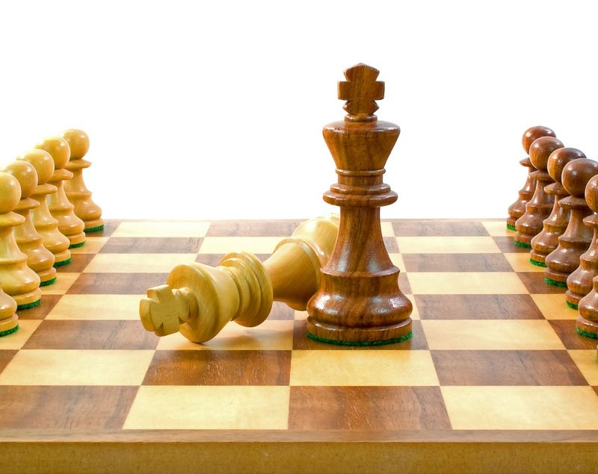
ВОСПИТАТЕЛЯМ ДОУ
ИТОГОВЫЕ ТЕСТЫ ПО ШАХМАТАМ
(первый год обучения)
Подготовили воспитатели МБДОУ д/с № 49 г. Белгорода:
Бабынина О.В.,
Ковальцова Т.А.,
Татаринцева Т.В.,
Рябова А.С.

Slide 2
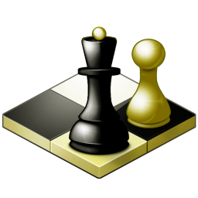
К концу первого учебного года дети должны знать:
правила игры в шахматы, правила передвижения фигур по шахматной доске;
правила поведения за шахматной доской во время игры;
ценность шахматных фигур, сравнительную силу фигур;
обозначение горизонталей, вертикалей, полей, центра шахматной доски;
шахматные фигур;
месторасположение королевского фланга и ферзевого фланга;
шахматную терминологию.

Slide 3
К концу первого учебного года дети должны уметь:
расставлять фигуры в исходной позиции;
правильно ходить каждой фигурой;
объяснять сделанные ходы;
рассказывать о своих планах.

Slide 4
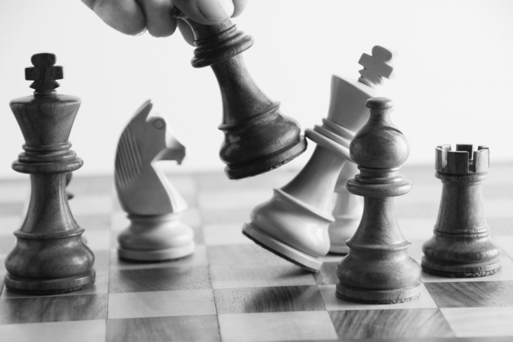
Итоговый тест

Slide 5
Вопрос № 1
Мат – это:
Шах от которого нет защиты.
Когда соперник сдался
Когда остался один король.

Slide 6
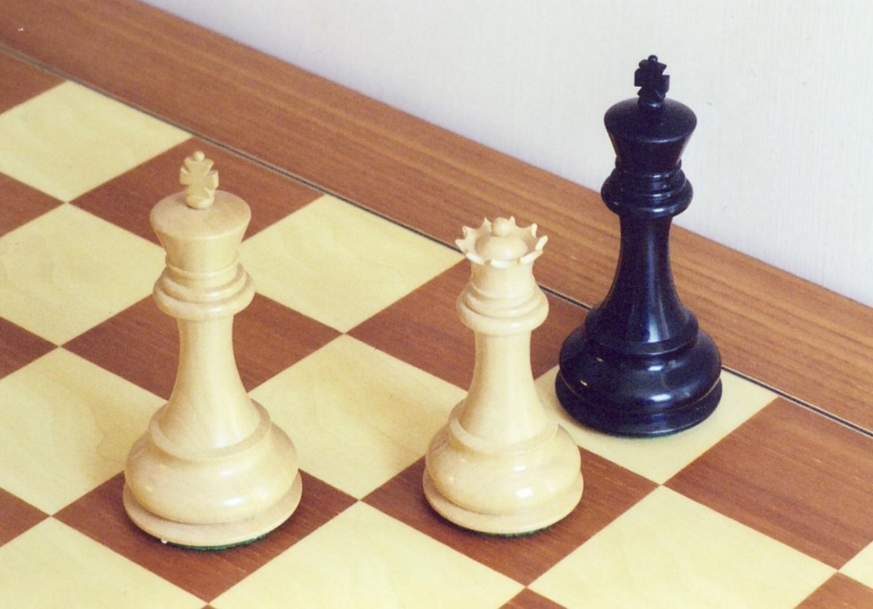
Правильный ответ
Шах от которого нет защиты.

Slide 7
Вопрос № 2
Цель игры в шахматы:
Дойти пешкой до последней линии.
Поставить мат сопернику.
Съесть побольше фигур у соперника.

Slide 8
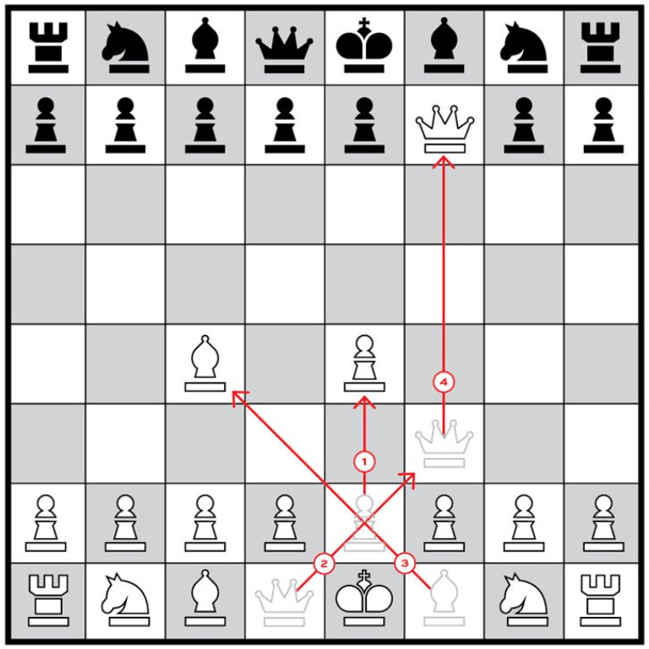
Правильный ответ
Поставить мат сопернику

Slide 9
Вопрос № 3
Как ходит ферзь?
Ходит во все стороны и по прямой (то есть вертикали или горизонтали) и по диагонали, но каждый раз только на одно поле.
Ходит на любое поле по вертикали, горизонтали и диагонали, на которых находится.
Ходит на любое поле по вертикали и горизонтали, на которых находится.

Slide 10
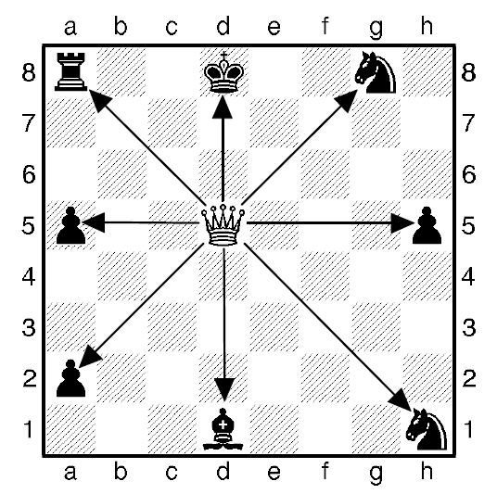
Правильный ответ
Ходит на любое поле по вертикали, горизонтали и диагонали, на которых находится

Slide 11
Вопрос № 4
Если дотронулся до фигуры то:
Нужно позвать судью.
Нужно ходить.
Нужно пожать сопернику руку.

Slide 12
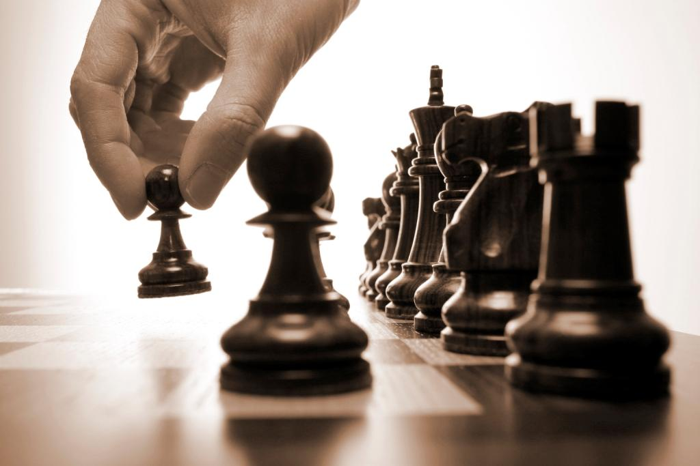
Правильный ответ
Нужно ходить

Slide 13
Вопрос № 5
Как ходит пешка?
Ходит во все стороны и по прямой (то есть вертикали или горизонтали) и по диагонали, но каждый раз только на одно поле.
Ходит только вперед. В общем случае – по вертикали на соседнее свободное поле, а с начального положения - и через одно. Взятие возможно лишь по диагонали на смежном поле и опять же с перемещением вперед.
Ходит на любое поле по вертикали, горизонтали и диагонали, на которых находится.

Slide 14
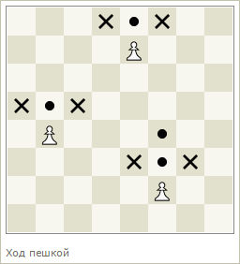
Правильный ответ
Ходит только вперед. В общем случае – по вертикали на соседнее свободное поле, а с начального положения - и через одно.
Взятие возможно лишь по диагонали на смежном поле и опять же с перемещением вперед

Slide 15
Вопрос № 6
Что такое рокировка?
Когда королю некуда ходить.
Когда остался один король.
Особый ход в шахматах, заключающийся в горизонтальном перемещении короля в сторону ладьи своего цвета на 2 клетки и затем ладьи на соседнюю с королём клетку по другую сторону от короля.

Slide 16
Правильный ответ
Особый ход в шахматах, заключающийся в горизонтальном перемещении короля в сторону ладьи своего цвета на 2 клетки и затем ладьи на соседнюю с королём клетку по другую сторону от короля

Slide 17
Вопрос № 7
Какая бывает рокировка?
Правая, левая.
Короткая, длинная.
Быстрая, медленная.

Slide 18
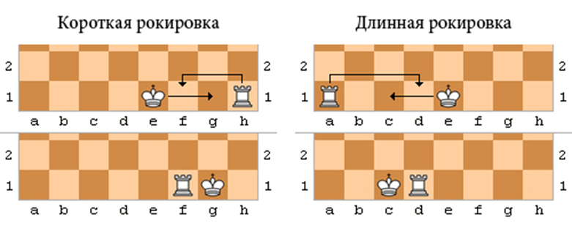
Правильный ответ
Короткая, длинная

Slide 19
Вопрос № 8
Как ходит конь?
Ходит на любое поле по вертикали, горизонтали и диагонали, на которых находится.
Ходит во все стороны и по прямой (то есть вертикали или горизонтали) и по диагонали, но каждый раз только на одно поле.
Ходит своеобразным зигзагом – через соседнее поле (даже занятое) по вертикали или горизонтали, удаляясь затем от места исходного положения на одно из смежных полей по диагонали.

Slide 20
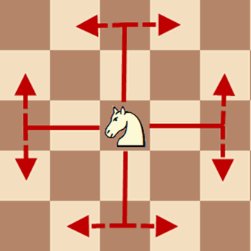
Правильный ответ
Ходит своеобразным зигзагом – через соседнее поле (даже занятое) по вертикали или горизонтали, удаляясь затем от места исходного положения на одно из смежных полей по диагонали

Slide 21
Вопрос № 9
Шах – это:
Нападение на короля фигурой соперника.
Когда королю некуда ходить.
Конец игры.

Slide 22
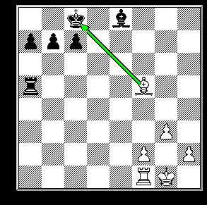
Правильный ответ
Нападение на короля фигурой соперника

Slide 23
Вопрос № 10
Как ходит ладья?
Ходит во все стороны и по прямой (то есть вертикали или горизонтали) и по диагонали, но каждый раз только на одно поле.
Ходит на любое поле по диагоналям на которых находится.
Ходит на любое поле по вертикали и горизонтали, на которых находится.

Slide 24
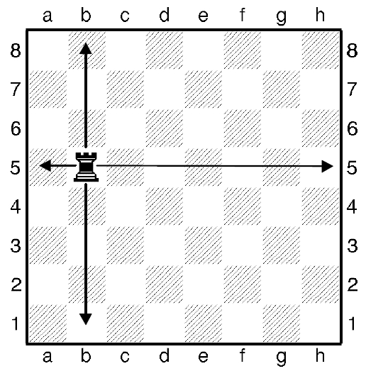
Правильный ответ
Ходит на любое поле по вертикали и горизонтали, на которых находится

Slide 25
Вопрос № 11
Кто начинает игру?
Белые.
Как скажет судья.
Черные.

Slide 26
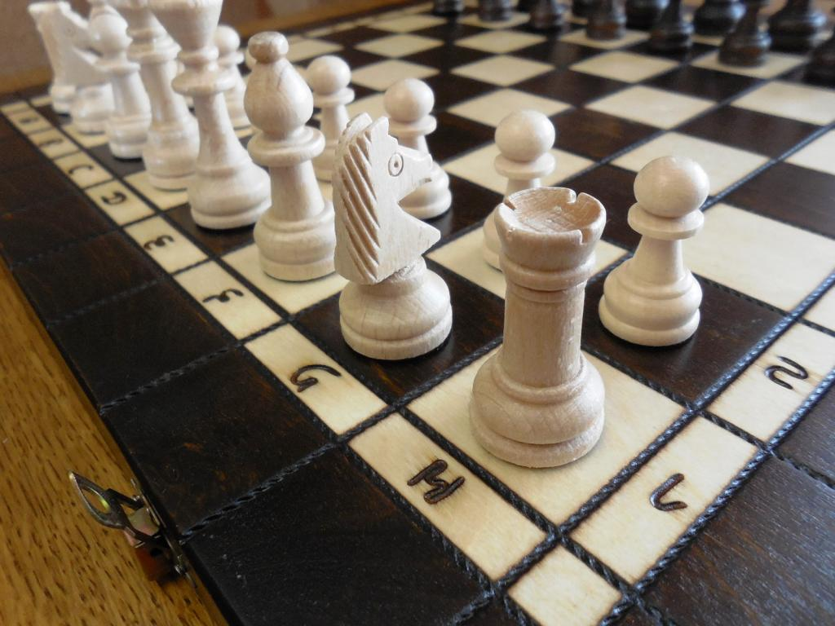
Правильный ответ
Белые

Slide 27
Вопрос № 12
Как ходит слон?
Ходит во все стороны и по прямой (то есть вертикали или горизонтали) и по диагонали, но каждый раз только на одно поле.
Ходит на любое поле по диагоналям на которых находится.
Ходит на любое поле по вертикали, горизонтали и диагонали, на которых находится.

Slide 28
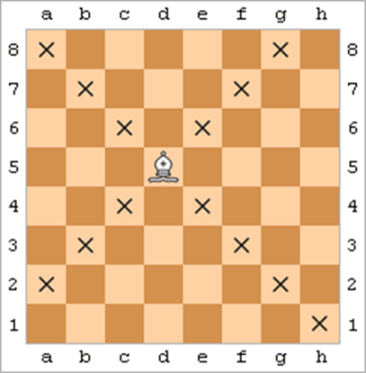
Правильный ответ
Ходит на любое поле по диагоналям на которых находится

Slide 29
Вопрос № 13
Как ходит король?
Ходит во все стороны и по прямой (то есть вертикали или горизонтали) и по диагонали, но каждый раз только на одно поле.
Ходит на любое поле по вертикали, горизонтали и диагонали, на которых находится.
Ходит своеобразным зигзагом – через соседнее поле (даже занятое) по вертикали или горизонтали, удаляясь затем от места исходного положения на одно из смежных полей по диагонали.

Slide 30
Правильный ответ
Ходит во все стороны и по прямой (то есть вертикали или горизонтали) и по диагонали, но каждый раз только на одно поле

Slide 31
Вопрос № 14
Какая фигура в шахматах самая сильная?
Слон.
Король.
Конь.
Ферзь.

Slide 32
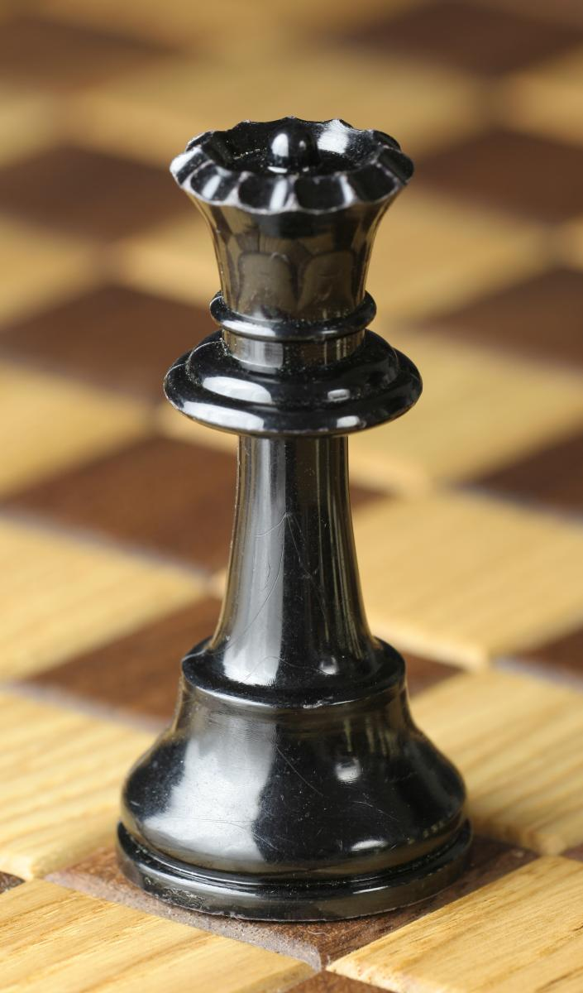
Правильный ответ
Ферзь

Slide 33
Вопрос № 15
Пат – это:
Шах от которого нет защиты.
Когда у игрока, чья очередь ходить, нет возможных ходов и при этом его король не под шахом.
Когда остался 1 король.

Slide 34
Правильный ответ
Когда у игрока, чья очередь ходить, нет возможных ходов и при этом его король не под шахом

Slide 35
Вопрос № 16
Когда рокировка не возможна?
Когда король и ладья уже ходили.
Когда королю некуда ходить.
Когда ладье угрожает другая фигура.

Slide 36
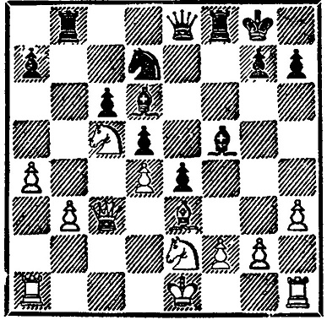
Правильный ответ
Когда король и ладья уже ходили

Slide 37
Вопрос № 17
Какое из этих названий предметов столового прибора является также шахматным термином?
Лопатка.
Вилка.
Нож.
Ложка.

Slide 38
Правильный ответ
Вилка

Slide 39
Вопрос № 18
Какой из этих спортивных терминов относится к шахматам?
Рашпиль.
Гамбит.
Дебют.
Эндшпиль.

Slide 40
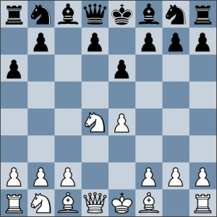
Правильный ответ
Гамбит

Slide 41
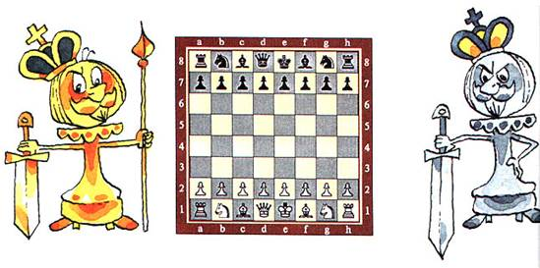
1. Костенюк, А.К. Как научить шахматам [текст]/ А.К. Костенюк, Н.П. Костенюк. – М.: «Russian chess house», 2008; 2. Петрушина, Н. М. Шахматный учебник для детей [текст] / Н. М. Петрушина – Ростов н/Д Феникс, 2006; 3. Сухин, И. Г. Приключения в Шахматной стране [текст] / И. Г. Сухин. — М.: Педагогика, 1991; 4. Сухин, И. Г. Удивительные приключения в Шахматной стране [текст] / И. Г. Сухин. — Ростов н/Д: Феникс, 2004; 5. Сухин, И. Г. Шахматы для самых маленьких [текст] / И. Г. Сухин. — М.: Астрель; АСТ, 2000; 6. Сухин, И. Г. Шахматы, первый год, или Там клетки черно-белые чудес и тайн полны [текст]: учебник для 1 класса четырехлетней и трехлетней начальной школы / И. Г. Сухин – Обнинск Духовное возрождение, 1998.
Список литературы

Slide 42
1. Обучающий курс для начинающих шахматистов и игра в шахматы онлайн: [сайт] URL: http://www.chess-master.net/articles/3.html; 2. Шахматы: [сайт] URL: http://www.shahmatik.ru/; 3. Шахматы: [сайт] URL: http://megachess.net/School/textbook/; 4. Шахматная библиотека: [сайт] URL:http://webchess.ru/ebook/.
Интернет-ресурсы

